Slide 1


TRÒ CHƠI CỜ CARO
LẬP TRÌNH MẠNG CĂN BẢN
NT106.M21.ANTT
GVHD: ThS. Trần Hồng Nghi
Nhóm thực hiện: Nhóm 21

Slide 2




Thành viên nhóm 21
Bùi Tấn Hải Đăng
Phan Hoàng Tuấn
Nguyễn Thị Thùy Chinh
20520173
20520847
20521134
1

Slide 3




NỘI DUNG
Giới thiệu
đề tài
Timeline
Công việc
Trò chơi Caro
Demo
Nhóm sinh viên thực hiện: Nhóm 21
2

Slide 4


1. Giới thiệu
đề tài
3

Slide 5
Là trò chơi đối kháng giữa 2 người, người chơi sẽ dùng kinh nghiệm và chiến thuật của mình để chiến thắng đối thủ bằng cách tạo ra 1 hàng ngang/dọc/chéo có 5 quân (với điều kiện là không bị chặn 2 đầu bởi các quân cờ của đối phương).
Cờ Caro là một trò chơi phổ biến đối với thanh thiếu niên
4

Slide 6

O X
X O
2. Timeline
Công việc
5

Slide 7
Timeline
Timeline công việc
Báo cáo giữa kỳ
Làm timeline
Sửa lỗi, hoàn thành đồ án
Thuyết trình cuối kỳ
19/4 – 14/5
1/6 – 15/6
01
02
03
04
24/2 – 1/3
1/3 – 31/5
Chọn đề tài
Lên ý tưởng
Phân chia công việc
Code trò chơi caro
Xử lý database
6

Slide 8
Phân chia công việc
Tổng hợp chức năng, bố cục game
Tạo bàn cờ
Đếm thời gian
Bảng xếp hạng
Tính năng chat
Thuyết trình
Làm slide
Thiết kế giao diện trò chơi
Tạo và quản lý database
Xử lý đăng nhập, đăng ký, đăng xuất
Hiển thị quân cờ
Nghiên cứu thuật toán, chơi với máy
Chức năng Undo
Đổi người chơi
Xử lý thắng thua
Làm báo cáo file word
Thùy Chinh
Hoàng Tuấn
Hải Đăng
7

Slide 9
3. Trò chơi Caro
8

Slide 10
Hình thức
Chơi với bạn
Chơi với máy
Kết nối với bạn chơi
thông qua mạng LAN
Khi chỉ có một mình bạn có thể chơi cờ Caro bằng cách đấu với máy
Đ
Tạo bàn cờ
Restart
Đăng nhập
Chức năng Undo
Đăng ký
Hiển thị quân cờ
Đếm ngược
thời gian
Đăng xuất
Xử lý thắng thua
9

Slide 11
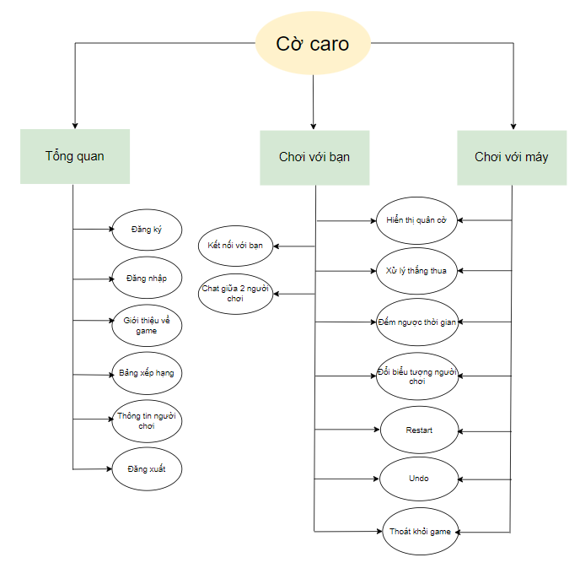
PHÂN RÃ
CHỨC NĂNG
10

Slide 12


Mô tả cơ sở dữ liệu
INFO
TENTK
PW
NGDK
TONG
WIN
LOSE
SCORE
GAME_HISTORY
MAVG
TENTK
MAWIN
MALOSE
RANK_BOARD
TENTK
SCORE
11

Slide 13

Ngôn ngữ lập trình
C# - Winform
Cơ sở dữ liệu
Microsoft SQL Server
Kiến thức hỗ trợ
Kết nối Socket
LAN
12

Slide 14
Công cụ sử dụng
Visual Studio
Dùng Visual Studio để code các tính năng của trò chơi
Adobe Illustrator
Sử dụng AI để thiết kế giao diện cho phù hợp và đẹp mắt hơn
SQL Server Management Studio
Dùng để tạo cơ sở dữ liệu lưu trữ thông tin của người chơi bao gồm: thông tin đăng nhập, đăng ký, thành tích trận đấu
13

Slide 15
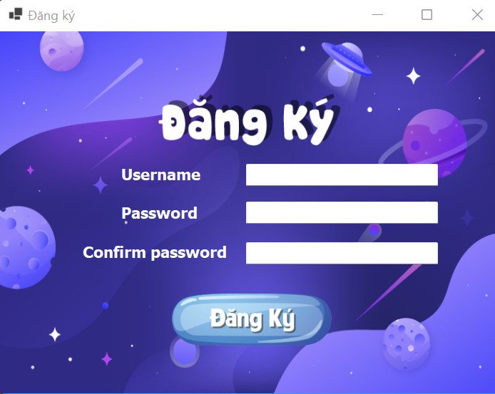
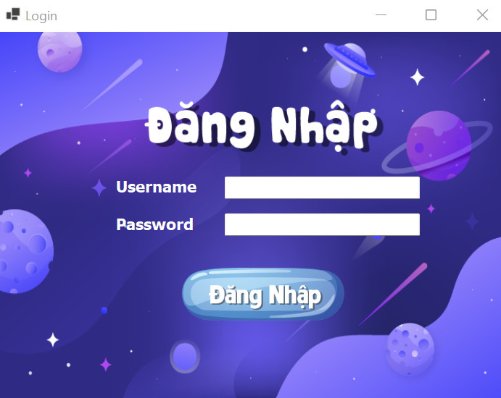
Giao diện đăng nhập
Giao diện đăng ký
14

Slide 16
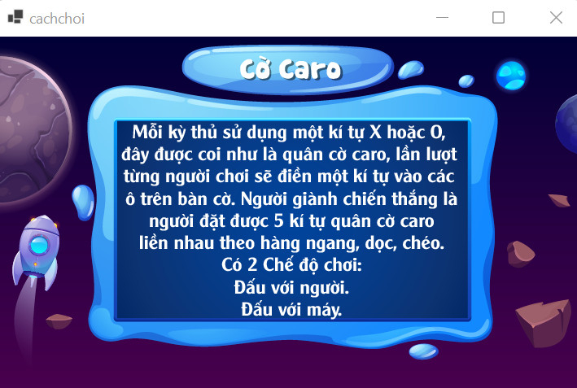
Hướng dẫn
cách
chơi
14

Slide 17


4. Demo

Slide 18
Cảm ơn cô và các bạn đã lắng nghe!

